Slide 1
노인인권보호, 노인학대 예방 및 관리지침
호광요양원

Slide 2

목차
노인인권 교육
노인학대행위
노인학대의 유형
노인학대에 대한 이해 및 예방방법
시설 및 종사자 조치사항
노인학대 신고방법 및 절차

Slide 3


Slide 4


Slide 5
인권이란?
자기존중
타인존중
인권
“인간으로서 존엄성을 존중받고, 행복하게 살아가는데
필요한 모든 권리”

Slide 6
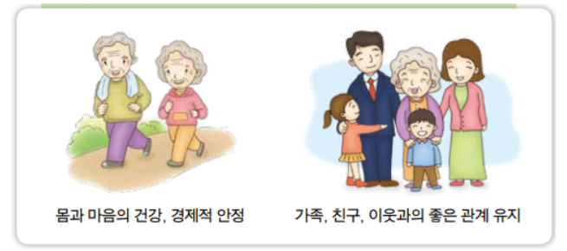
만족스러운 노후는 어떤 것일까요? 만족스러운 노후가 되기 위한 공통적 요소는
“나와 다른 사람을 소중하게 여기는 상호 존중하는 모습 필요”

Slide 7

인권실천은?
연령, 성별, 인종에 상관없이 누구나 행복을 추구하며 사는
'나(자기)'와 '남(타인)'을 소중히 생각하는
태도와 행동 필요

Slide 8

노인인권의 교육
-노인인권의 개념과 특징
-노인인권 보호지침
-노인인권침해 사례와 해결방안
- 시설생활노인 권리선언
-노인학대 및 인권침해 신고방법

Slide 9
인권과 사회복지의 관계
사회복지
인권실현이 도구
현실
인권
복지의 목적 가치
이상

Slide 10
노인인권교육 의무
노인주거복지시설
노인의료복지시설
재가노인복지시설
노인여가복지시설
노인보호전문기관
노인복지법 제6조의3(인권교육)
① 제31조의 노인복지시설 중 대통령령으로 정하는 시설을
설치ㆍ운영하는 자와 그 종사자는
인권에 관한 교육(이하 이 조에서 "인권교육"이라 한다)을 받아야 한다.

Slide 11
노인인권이란?
'노후에도 인간답게 생활할 수 있는 권리‘
'노인이라는 이유로 인간의 존엄성을 차별받지 않을 권리'
노인의 존엄성이 보호되고, 노인 스스로 존엄성을 지킬 수 있고 안전하게 살 수 있으며, 착취 외 학대의 대상이 되어서는 안 되는 것
- 1991년 노인을 위한 유엔원칙 내용 중

Slide 12
노인인권보호지침 ☞ 존엄한 존재로 대우 받을 권리
☞ 질 높은 서비스를 받을 권리
☞ 가정과 같은 환경에서 생활할 권리
☞ 신체적 구속을 받지 않을 권리
☞ 사생활 및 비밀보장에 대한 권리
☞ 통신의 자유에 대한 권리
☞ 정치, 문화, 종교적 신념의 자유에 대한 권리
☞ 소유재산의 자율적 관리에 대한 권리
☞ 불평의 표현과 해결을 요구할 권리
☞ 시설 내ㆍ외부 활동 참여의 자유에 대한 권리
☞ 정보접근과 자기결정권 행사의 권리

Slide 13

노인인권침해 사례
부족한 체위변경으로 인한 욕창 발병
움직일 수 없는 와상상태의 한 어르신은 누워있는 시간이 많아 밖을 구경하고 싶어도 할 수 없으며 하루 종일 천장만 바라보고 누워있으며 종사자들이 체위변경을 해주는 경우가 드물어 피부질환(욕창, 피부염)을 앓게 되었다

Slide 14
노인인권침해 사례
​언어및 정서적 학대
할머니 또 그냥 오줌 쌌네. 오늘 아침부터 일진이 더럽더라니까 할머니 한번만더 그러면 내가 키 씌워가지고 내보낼 거야 다음부터 쉬 마렵다고 얘기할거야 안할거야.
대답해봐 얼른...
으~구! 이러니까 이런데 대려다 놨지..

Slide 15
노인인권침해 사례
종사자 편의를 위한 기저귀 착용
한 어르신은 편마비임 에도 낯 시간 동안 스스로 대소변을 해결하고 애를 쓰지만 그게 마음처럼 되지 않는다.
어르신은 밤에 한 두 번 화장실 가는 것이 습관인데
저녁에 종사자가 기저귀를 채우고 거기에 볼일을 보라고 하고는 나타나지를 않는다.

Slide 16
노인인권침해 사례
벌로 독방에 가두다
우리 시설에 성격이 괴팍한 한 어르신이 있다. 어르신은 자기 성에 차지 않거나, 조금만 마음에 안 들어도 종사자들한테 욕을 하고 때리기까지 한다. 처음에는 그냥 내버려 두었는데 계속 반복되어서 지금은 그런 일이 벌어질 때 마다 한나절 동안 방에 가두고 나오지 못하게 한다

Slide 17

노인인권침해 해결방안
1)포괄적 해결방안
2) 사회적차원의 해결방안
- 홍보와 사회교육을 통한 노인 학대와 인권에 대한
인식을 제고한다.
- 노인복지법의 노인 학대 금지, 신고의무 및 보호조치
노인 학대 및 인권침해 피해자에 대한 보건의료
서비스, 상담 및 치료강화를 위한 의료서비스
제공

Slide 18

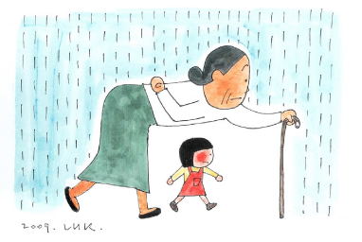
시설 생활노인 권리선언
노인복지시설 생활노인은 대한민국 국민으로서 그리고 후
손의 양육과 국가 및 사회의 발전에 기여하여 온 자로서 헌법과 법률에 정한 기본적 권리와 안정된 생활을 보장받을 권리를 지니고 있다.
노인복지시설 생활노인은 다음과 같은 기본적 권리를 가지며 어떠한 이유로도 권리의 침해를 받아서는 안 되며, 국가와 시설은 생활노인이 인권을 보호하고 삶의 질을 향상시키기 위하여 최선의 노력을 기울여야 한다.

Slide 19
* 존경과 존엄한 존재로 대우받고, 차별, 착취,학대,방임을 받지 않고 생활할 수
있는 권리
* 개인적 욕구 에 상응하는 질 높은 수발(케어)과 서비스를 요구하고 제공받을 권리
* 안전하고 가정과 같은 환경에서 생활할 권리
* 시설 내 외부 활동에 신체적 구속을 받지 않을 권리
* 개인적 사생활과 비밀 보장에 대한 권리
* 우편, 전화 등 개인적 통신을 주고받을 권리
* 정치적, 문화적, 종교적 활동에 제약을 받지 않고 자유롭게 참여 할 권리
* 개인소유 재산과 소유물을 스스로 관리할 권리
* 비난이나 제약을 받지 않고 시설운영과 서비스에 대한 개인적 견해와 불평을
표현하고 이의 해결을 요구할 권리
* 시설 내 외부에서 개인적 활동, 단체 및 사회적 관계에 참여할 권리
* 시설 입. 퇴소, 일상생활, 서비스 이용, 제반 시설활동 참여 등 개인의 삶에 영향
을 미치는 모든 부분에서 정보에 접근하고 자기결정권을 행사할 권리
시설 생활노인 권리선언

Slide 20

시설 생활노인 권리보호
를 위한 윤리강령
시설 운영자, 종사자, 동료 생활노인, 가족, 지역사회 등
노인복지시설에서의 보호서비스와 관련된 모든 자는
‘시설 생활노인이 권리 선언’에 포함된 기본적 권리를 보장하고, 인간다운 생활을 보장하기 위하여 다음과 같이 행동해야 한다.

Slide 21

- 존엄한 존재로 대우 받을 권리
- 질 높은 서비스를 받을 권리
- 가정과 같은 환경에서 생활할 권리
- 신체적 구속을 받지 않을 권리
- 사생활 및 비밀 보장에 대한 권리
- 정치, 문화, 종교적 신념이 자유에 대한 권리
- 소유재산의 자율적 관리에 대한 권리
- 불평의 표현과 해결을 요구할 권리
- 시설 내. 외부 활동 참여의 자유에 대한 권리

Slide 22
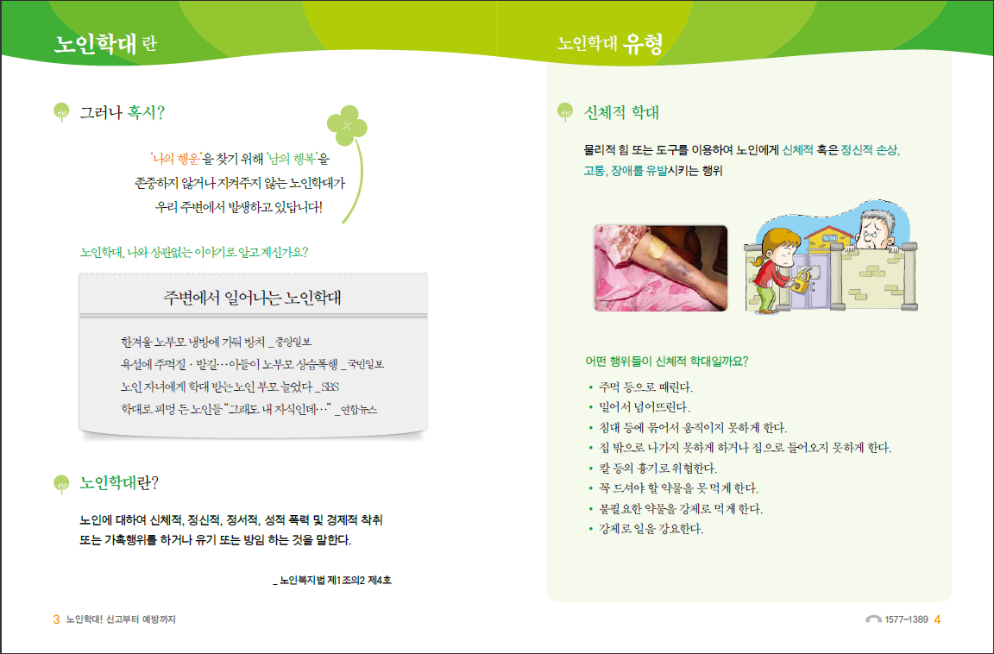
노인학대의 정의
노인학대란? (노인복지법 제1조의 2 제4호)
노인에 대하여 신체적, 정서적, 성적, 폭력 및 경제적 착취
또는 가혹 행위를 하거나 유기 또는 방임 하는 것을 말한다.

Slide 23

알쏭달쏭 학대행위
친하다는 이유로 어르신에게 반말을 한다.
어르신이 믿는 종교와 상관없이 시설 종교행사에 참석하도록 한다.
업무편의를 위해 공개된 장소에서 어르신의 기저귀를 교체한다.
급하게 시설비가 필요해서 어르신이 맡겨놓은 금품을 사용했다.
나중에 돌려드리면 되니까 이야기하지 않고 기록도 하지 않았다.
입소한 어르신은 누구나 예외 없이 시설청소를 해야 한다.
거동이 어려운 어르신 방에 못 쓰는 물품, 취급주의 물품을 쌓아 놓았다.
위의 예시는 모두 노인학대에 해당하는 행위입니다.
나도 모르는 사이 노인학대를 하고 있지는 않나요?

Slide 24
노인학대의 유형
노인학대 발생요인

Slide 25
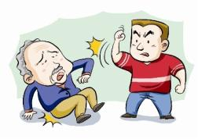
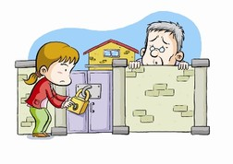
노인학대의 유형
신체적 학대
- 물리적 힘 또는 도구를 이용하여 노인에게 신체적 혹은 정신적 손상, 고통 장애를 유발시키는 행위
주먹으로 때린다.
밀어서 넘어뜨린다.
침대 등에 묶어서 움직이지 못하게 한다.
집 밖으로 나가지 못하게 하거나 집으로 들어오지 못하게 한다
칼 등의 흉기로 위협한다.
꼭 드셔야 할 약물을 못 먹게 한다.
불필요한 약물을 강제로 먹게 한다.
강제로 일을 강요한다.

Slide 26
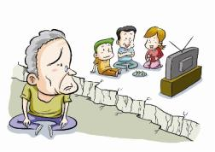
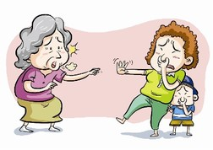
노인학대의 유형
정서적 학대
- 비난, 모욕, 위협 등의 언어 및 비언어적 행위를 통하여 노인에게 정서적으로 고통을 주는 행위
고함을 지르거나 욕을 한다.
말이나 행동을 통해 지속적으로 무시한다.
이성교제나 사회활동을 방해 한다.
자신에 대한 주요 결정에서 소외시킨다.
노인과의 접촉을 기피한다.

Slide 27
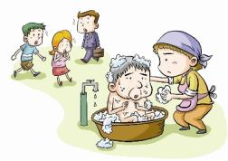
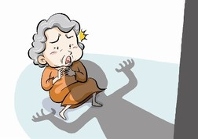
노인학대의 유형
성적학대
-성적수치심 유발행위나 성폭력(성희롱, 성추행, 강간) 등 노인의 의사에 반하여 강제적으로 행하는 모든 성적 행위
원하 지 않는 데 강제로 성관계를 강요하거나 몸을 만진다.
성적수치심을 주는 성적인 농담이나 희롱을 한다.
사람들이 보고 있는데 성적부위를 드러내고 옷이나 기저귀를 교체한다.

Slide 28
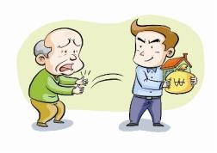

노인학대의 유형
경제적 학대
- 노인의 의사에 반하여 노인으로부터 재산 또는 권리를 빼앗아 가는 행위로서 경제적 착취, 재산에 관한 법률 권리 위반, 경제적 권리와 관련된 의사결정에서의 통제 등을 하는 행위
허락없이 재산을 가로챈다.
허락없이 인감을 사용하여 피해를 준다.
자신의 돈을 마음대로 사용하지 못하게 한다.

Slide 29
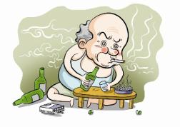
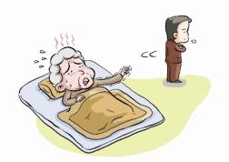
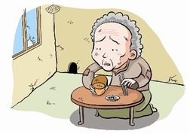
노인학대의 유형
방임
- 부양의무자로서의 책임이나 의무를 거부, 불이행 혹은 포기하여 노인의 의식주 및 의료를 적절하게 제공하지 않는 행위
(노인 스스로가 최소한의 자기보호 관련 행위를 의도적, 비의도적으로 포기하여 심신이
위험한 상황, 사망에 이르게 하는 자기방임 포함)
거동이 불편한 어르신에게 돌봄을 제공하지 않는다.
생활비가 없는 어르신에게 경제적 도움을 주지 않는다.
의료적 치료가 필요한 어르신을 방치한다.
자신을 돌보지 않고 자해하거나 돌봄을 거부해서 생명이 위협받는다.

Slide 30
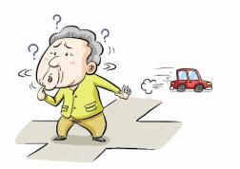
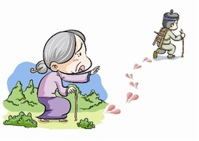
노인학대의 유형
유기
- 보호자 또는 부양의무자가 노인을 버리는 행위
연락을 두절하고 왕래하지 않는다.
시설이나 병원에 입소시키고 연락을 두절한다.
낯선 장소에 버린다.

Slide 31
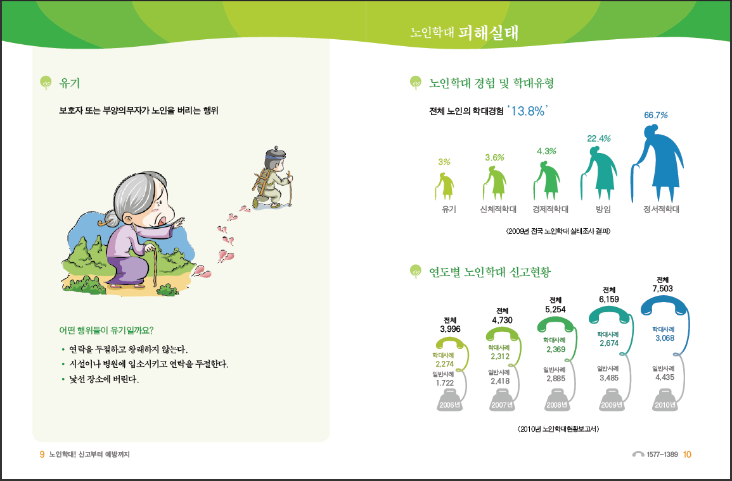
노인학대의 유형

Slide 32
노인학대 발생요인
노인과 관련된 요인
요인 | 내용
성별 | 여성노인이 남성노인보다 평균수명이 긴 관계로 여성노인의수가 남성노인의 수보다 많아서 여성이 학대를 더 받는 것으로 보인다.
연령 | 나이가 많을 수록 학대의 위험에 크게 영향을 미치는 원인으로 본다
성격 | 참을성이 많고, 체념을 잘하는 성격을 지닌 노인일 경우 가정 내에서 학대를 받을 가능성이 크다.
신체적,정신적 건강 | 신체적.정신적으로 건강하지 못한 노인은 많은 보호를 필요로 하기 때문에 더 많은 학대를 받는다.
과거의 경험 | 과거에 가족들에게 학대를 당한 경험이 있는 노인은 학대의 경험이 없는 노인보다 자신이 더 약해지고 의존을 해야 할 때 비슷한 행동을 더 나타내는 경향이 있다.
세대간 갈등 | 과거의 가족관계가 좋지 않을 경우에 학대문제를 일으킬 가능성이 크다.
의존성 | 다른 사람에게 자신의 부양을 의존하고 있는 노인이 학대를 더 받기 쉽다.
고립 | 다른 사람들로부터 고립된 노인은 도움이나 중재를 받기가 쉽지 않으므로 학대를 받을 확률이 높다.
음주 | 술을 많이 마시거나 알코올 중독의 노인은 자발적 행동이 어려울 뿐 아니라 부양능력이 없을 수 있으므로 확대를 받을 확률이 크다.
기타 | 건강이 나빠 의전적인 노인이 너무 과도한 요구를 한다거나 , 고마움을 잘 모른다거나, 자제력이 없거나 당황스런 행동을 하는 경우 부양자로 하여금 부담을 갖게 만들고 이러한 압박은 노인학대로 이어질 수 있다.

Slide 33
노인학대 발생요인
부양자와 관련된 요인
요인 | 내용
신체적. 정서적 장애 | 신체적, 정서적 문제를 가진 부양자는 건강이 좋지 못하거나 의존적인 노인을 부양하는데 위험률이 높다.
성격 | 타인을 비난 ,비판하거나 냉담한 성격을 지닌 사람은 의존적인 노인을 돌보기가 어렵거나, 참을성이 많고 체념을 잘하는 성격을 지닌 노인일 경우 가정 내에서 학대를 받을 가능성이 크다.
과거의 경험 | 아동기 때 학대를 받은 경험이 있는 부양자가 노인학대자가 되기 쉽다.
스트레스 | 다양한 스트레스를 받고 있는 사람은 다른 사람을 부양할 의욕을 상실하는 경우가 있다.
부양경험의 부족 | 부양의 경험이 없는 사람이나 자기 중심적 사고를 가진 사람은 의존적인 노인을 잘 부양할 수 없다.
음주 | 술을 많이 마셔 문제를 일으키는 사람은 부정적인 감정을 가지고 행동하는 경향이 많다.
약물남용 | 과다한 약물복용이나 남용으로 부양자가 자신이 제대로 부양을 하지 못한다는 것을 잘 알지 못하거나, 왜곡된 판단이나 인지로 인해 학대를 하게 된다.
기타

Slide 34
노인학대 발생요인
가족상황적요인
사회적 요인
요인 | 내용
어려운 생활주기 | 노인을 부양해야 하는 시기가 생활주기에 있어 어려운 단계일 경우에는 부양자의 스트레스가 더해져 노인학대로 나타나기 쉽다.
의료비용의 과중한 부담 | 가족들의 스트레스의 원인이 될 수 있어 노인학대의 원인이 될 수 있다.
내키지 않은 부양 | 마지못해 노인을 부양한다면 좋지 못한 부양결과를 초래할 것이다.
부족한 가족지원 | 노부모를 부양하는 자가 일정기간도 쉴 수 없다면, 부양으로 인한 부담감은 매우 클것이다.
부부간의 갈등 | 부부간의 문제로 인한 스트레스는 노인학대를 유발하는 원인이 될 수 있다.
요인 | 내용
노인차별주의 | 노인에 선입감 때문에 우리사회가 노인은 무능력하다는 이유로 사회의 많은 활동으로 부터 노인을 이탈 시키는 것이다.
가족내의 구조적 변화 | 핵가족화로 부양자의 역할을 수행할 자녀의 수가 적어지고 지리적으로 떨어져 생활함에 노인이 외부와 고립되어 생활
가치관의 변화 | 부모에 대한 효의 의식에도 큰 변화가 초래되었다.
노인복지시설의 부족 | 주간보호 및 노인을 위탁보호 하는 시설등과 같은 적극적인 개입이 필요하다.

Slide 35
노인학대 의 특성
반복성
지속성
오랜 기간 동안
노인학대가 있어왔음
노인학대는 한번이
아닌 반복하여 발생
복합성
은폐성
가족 내에서 복합적이고 상호적인 원인
존재함
남에게 알리고 싶어
하지 않은

Slide 36
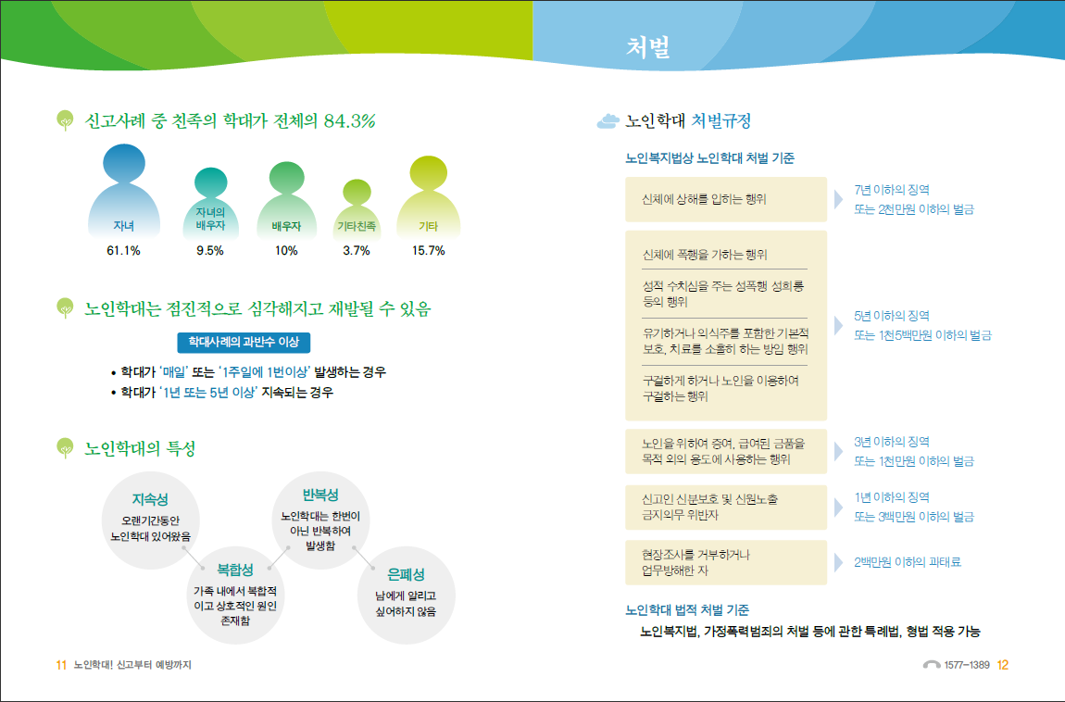
노인학대 사례와 관리지침

Slide 37
노인학대를 예방하려면
노인 관련 시설에서 학대행위자는 가족, 동료노인, 외부인 뿐 아니라 시설의 장과 직원도 될 수 있다.
노인학대 행위자가 되지 않도록 노인인권 및 노인학대에 대한 올바른 인식을 정립하고 이를 실천하는 것이 중요하다.
* 최적의 돌봄 환경 조성을 위한 민.관 협력과 노력이 필요하다
시설의 역할 | 시설 종사자의 역할
시설 운영규정에 학대행위 예방과 해결을 위한 규정 명문화, 철저한 교육과 지도 감독 실시 시설 내에 노인학대에 해당하는 구체적 행위공시 종사자와 생활노인들에게 인권교육자료 보급 노인인권 및 학대와 관련된 외부강사 초빙(노인보호전문기관) 등 교육을 최소분기 1회 이상 정기적으로 실시 시설운영 전반에 대한 외부 전문가 자문실시 시설운영위원회에 생활노인 대표 또는 가족 1인이 참여 | *동료의 학대행위를 목격한 경우, 신속히 신고(해 당시설, 노인보호전문기관 또는 수사기관)하고 제반 법률규정이나 윤리기준에 따라 조치(증거 물 학보) *노인들간의 집단 따돌림이나 학대행위 예방 및 해결 *노인학대 행위의 민감성 및 방지를 위한 개인 및 직원들 간의 노력 *바람직한 노인 돌봄 방법에 대한 모색 및 의견교 환의자리 마련

Slide 38

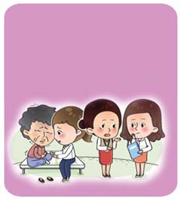
시설 및 종사자 유의사항
시설 내 건의함, 신고함 비치
누구든지 시설에서 노인학대가 의심되면 즉시신고(1577-1389)
노인보호전문기관은 신고인의 신분을 보장하며 의사에 반해 신분을 노출하지 않음
사고 이후 시설의 조치내용
시설은 신고인의 신분보장, 학대사례 응급조치 및 기록을 유지하도록 함
학대사례
발견 및 신고
조사 와 사정
노인전문기관 또는 수사기관 과 공동으로 현장조사 실시
원장, 시설장 (또는사무국장)은 노인의안전확인, 학대사례에 대한
정보수집, 학대사례판정위원회 구성 운영

Slide 39


학대사례에 대한
보호조치
노인보호전문기관 등 관련기관 과 협력하여 개입 진행
노인에 대한 종합적인 사례관리 제공
시설장은 노인의 안전한 보호를 위한 서비스계획수립 및 실시
학대행위자에게 대한 치료적 개입을 우선하고 징계가 요구 될 경우 자
문과 규정에 의거, 결정
평 가
노인의 안전한 보호 조치 평가
노인의 신체. 심리적 기능 회복 정도 평가
학대재발 가능성 평가
결과는 분기별로 시군구 보고
사후조치
일정기간 정기적으로 관리하여 학대재발 여부 확인

Slide 40
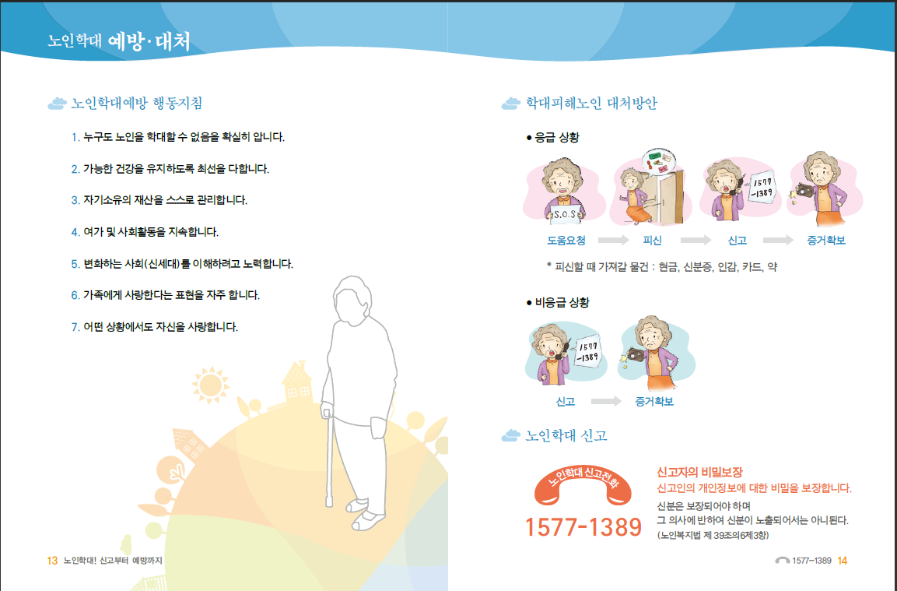
노인학대 신고방법
응급상황

Slide 41
노인학대 신고방법
비응급 상황

Slide 42
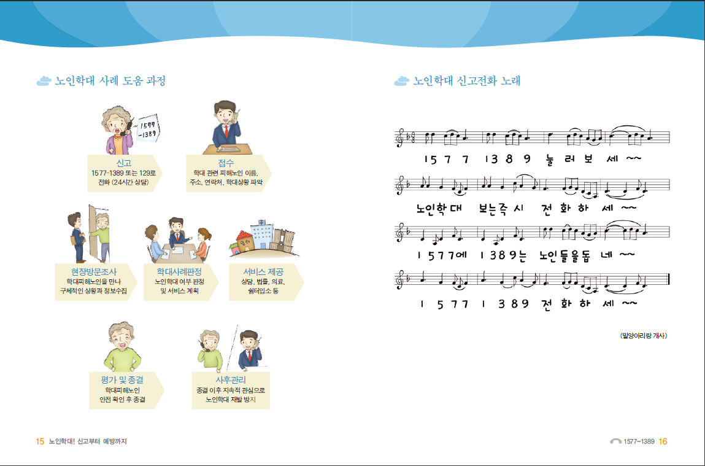

Slide 44
노인학대 처벌규정
노인복지법상 노인학대 처벌기준
신체에 상해를 입히는 행위
7년 이하의 징역
또는 2 천만원 이하의 벌금
신체에 폭행을 가하는 행위
성적 수치심을 주는 성폭행 성희롱
등의 행위
유기하거나 의식주를 포함한 기본적
보호, 치료를 소홀히 하는 행위
구걸하게 하거나 노인을 이용하여
구걸하는 행위
5년 이하의 징역
또는 1천5백만원 이하의 벌금

Slide 45
노인학대의 처벌규정
노인복지법상 노인학대 처벌기준
노인을 위하여 증여, 급여된 금품을
목적 외의 용도에 사용하는 경우
3년 이하의 징역
또는 1천만원 이하의 벌금
신고인 신분보호 및 신원노출
금지의무 위반자
1년 이하의 징역
또는 3백만원 이하의 벌금
현장조사를 거부하거나,
업무방해한 자
2백만원 이하의 과태료
노인학대 법적 처벌기준
노인복지법, 가정폭력범죄의 처벌 등에 관한 특레법, 형법 적용 가능

Slide 46

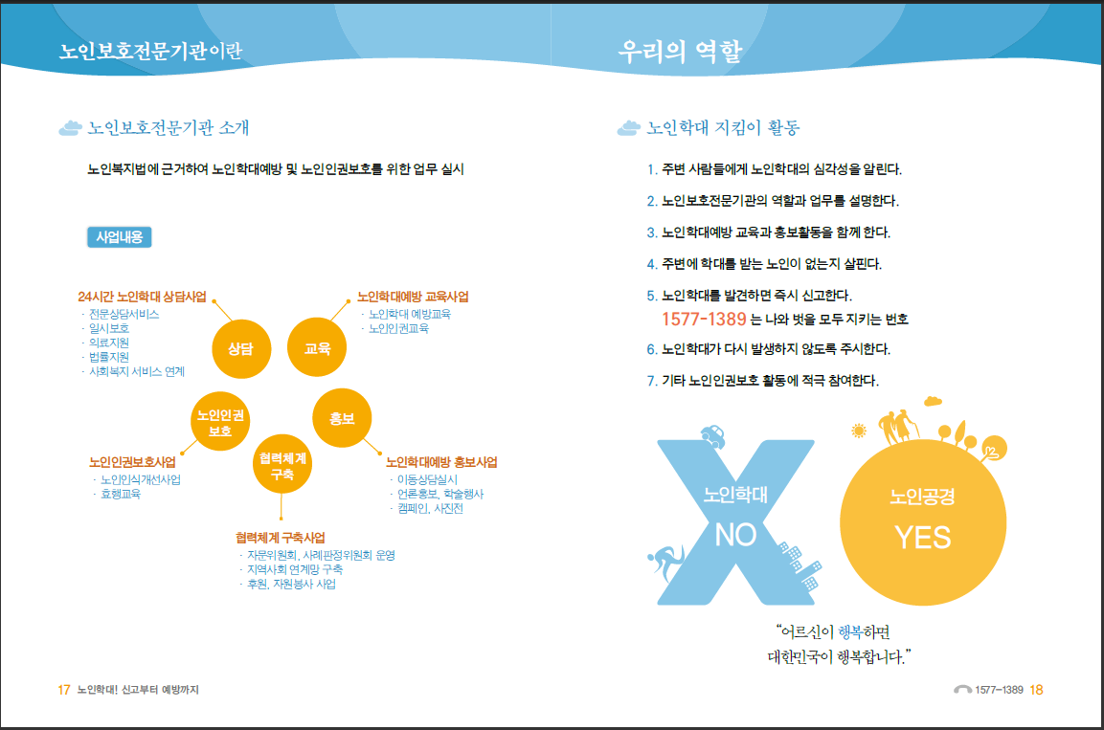
노인보호전문기관
노인보호 전문기관
학대피해노인 전용쉼터
● 목 적 ; 학대피해 노인에 대한 일정기간 보호조치 및 심신 치유프로그램
제공을 통한 학대피해노인의 보호 강화
● 입소대상 ; 만60세 이상 학대피해노인으로 쉼터의 보호가 필요하다고 인정되는 자
● 입소기간 ; 입소일로부터 3개월

Slide 47
우리의 역할

Slide 48
노인학대예방 행동지침
1. 누구도 노인을 학대 할 수 없음을 확실히 압니다.
2. 가능한 건강을 유지하도록 최선을 다합니다.
3. 자기소유의 재산을 스스로 관리 합니다.
4. 여가 및 사회활동을 지속합니다.
5. 변화하는 사회(신세대)를 이해하려고 노력합니다.
6. 가족에게 사랑한다는 표현을 자주 합니다.
7. 어떤 상황에서도 자신을 사랑합니다.

Slide 49
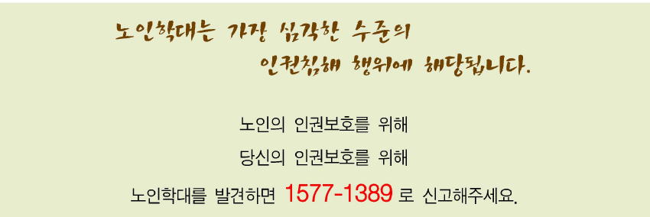
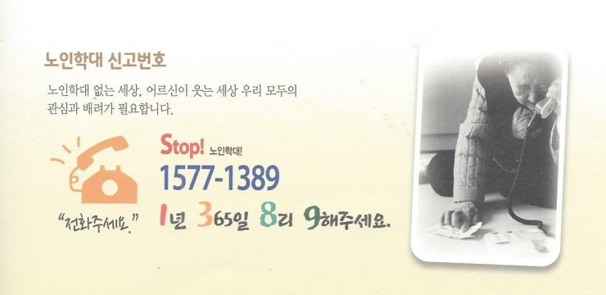

Slide 50
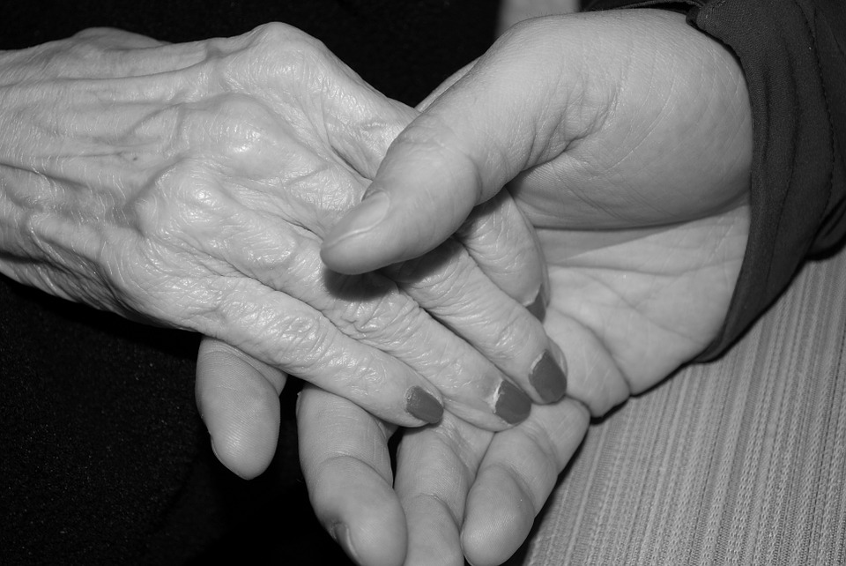
감사 합니다.
수고 하셨습니다.

